Slide 2
Estruturas de repetição
Médias, faixas e classificação
Aula 4: Ampliando com ranking
Código da aula: SISANO1C1B4S23A4

Slide 3


19
Manipulação de strings
Mapa da Unidade 5 Componente 1
Estruturas de repetição
21
Programando com menu no terminal
17
23
Funções e procedimentos – modularização I
18
Documentação, testes unitários e depuração
Você está aqui!
Médias, faixas e classificação
Agenda e cadastros em memória
22

Slide 4

Mapa da Unidade 5 Componente 1
Estruturas de repetição
Você está aqui!
Médias, faixas e classificação
23
Aula 4: Ampliando com ranking
Código da aula: SISANO1C1B4S23A4

Slide 5
Ampliar o mesmo programa para processar dados numéricos e apresentar ranking na tela.
Aplicar funções, vetores e condicionais compostas no desenvolvimento de programas que calculem e classifiquem resultados.
Roteiro de atividade prática.
Recurso audiovisual para exibição de vídeos e imagens.
Caneta e caderno para anotações.
Computador com internet.
Explorar com curiosidade diferentes formas de calcular e comparar resultados, investigando estratégias para organizar melhor as soluções.

Slide 6
Registro
Ampliando o sistema: ranking de desempenho
Roteiro de atividade prática.
Caneta ou lápis.
Computador com Python instalado.
Leiam o roteiro de atividade prática.
Sigam os passos propostos.
Ao finalizar, enviem individualmente o arquivo via AVA.
Durante a aula
Em duplas
Arquivo Python (.py)

Slide 7
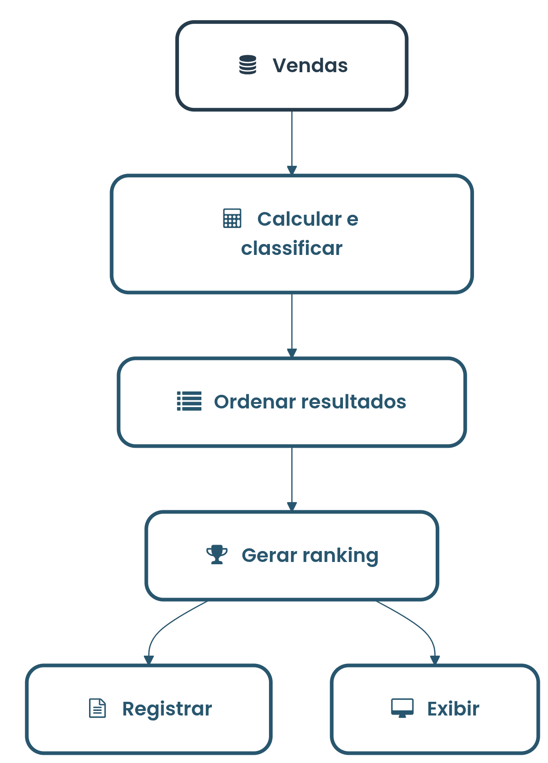
Produzido pela SEDUC-SP com apoio da ferramenta ChatGPT.

Slide 8
Saiba mais
Explore exemplos de sort(), sorted(), key e reverse para entender diferentes formas de organizar:
DALKE, A.; HETTINGER, R. Técnicas de ordenação. Python Software Foundation, 26 ago. 2026. Disponível em: https://docs.python.org/pt-br/3.14/howto/sorting.html. Acesso em: 17 ago. 2026.

Slide 9
DEVMEDIA. Python: estrutura de repetição while, 2019. Disponível em: https://www.devmedia.com.br/python-estrutura-de-repeticao-while/38546. Acesso em: 02 ago. 2026.
LOPES, E. Loops e estruturas de repetição no Python. Python Academy, 30 maio 2026. Disponível em: https://pythonacademy.com.br/blog/estruturas-de-repeticao. Acesso em: 02 ago. 2026.
PYTHON SOFTWARE FOUNDATION. Mais ferramentas de controle de fluxo, 26 ago. 2026a. Disponível em: https://docs.python.org/pt-br/3/tutorial/controlflow.html. Acesso em: 02 ago. 2026.
PYTHON SOFTWARE FOUNDATION. Técnicas de ordenação, 26 ago. 2026b. Disponível em: https://docs.python.org/pt-br/dev/howto/sorting.html. Acesso em: 02 ago. 2026.
Identidade visual: imagens © Getty Images

Slide 11


Slide 6
Orientações: seção Colocando em prática. A atividade amplia o sistema construído na aula anterior. O foco é reutilizar as funções já existentes para processar vários produtos, organizar os resultados em um ranking e produzir duas saídas: tela e arquivo. O material disponibiliza os trechos de apoio e o arquivo Python completo como gabarito. Incentive a tentativa antes da consulta ao gabarito.
Tempo previsto: 47 minutos.
Gestão de sala de aula: organize os estudantes em duplas, trabalhando no sistema da aula anterior. Oriente que não recriem as funções de cálculo e classificação. Circule pela sala verificando principalmente a montagem da lista resultados e a integração ao menu.
Condução da dinâmica:
peça primeiro que os estudantes façam o processamento de vários produtos e montem a lista de resultados;
em seguida, conduza a ordenação pela média. O código de sort() é fornecido como apoio. Não aprofunde a sintaxe de lambda, pois ela não é o foco da aula;
depois, oriente a utilização da mesma lista ordenada para exibição na tela e gravação no arquivo;
finalize com a integração ao menu e a conferência do ranking;
ao final, solicite o envio do arquivo Python produzido pelo estudante, conforme a orientação de registro da atividade.
Expectativas de respostas: disponível no roteiro de atividade do professor. Espera-se que os estudantes:
reutilizem as funções da aula anterior;
produzam um resultado para cada produto;
organizem os resultados pela média, da maior para a menor;
exibam corretamente as posições do ranking;
gravem no arquivo o mesmo ranking apresentado na tela;
integrem a nova funcionalidade ao menu existente;
enviem o arquivo Python final como registro da atividade.

Slide 12
Slide 7
Orientações: a seção O que nós aprendemos hoje? tem o objetivo de reforçar e esclarecer os principais conceitos discutidos, incentivando os estudantes a recordarem e articularem os principais pontos da aula.
Tempo previsto: 2 minutos.
Gestão de sala de aula:
mantenha um tom positivo e construtivo, reforçando o aprendizado;
seja direto e objetivo nas explicações para manter a atividade dentro do tempo estipulado;
engaje os estudantes rapidamente, pedindo confirmações ou reações breves às definições apresentadas.
Condução da dinâmica:
explique aos estudantes que esse é um momento de reflexão e esclarecimento sobre os conceitos abordados na aula;
informe que será feita uma rápida revisão para assegurar o entendimento correto das definições e dos conceitos;
apresente o slide com os principais tópicos da aula. Retome rapidamente os conceitos representados no esquema, reiterando a importância de cada um deles e como ele se encaixa no contexto maior da aula e na vida profissional.
O que é esperado: os estudantes devem sair da aula com um entendimento claro e preciso dos conceitos principais.
Slide 8
Orientações: a seção Saiba mais apresenta recursos extraclasse para que os estudantes complementem sua formação. Incentive-os a continuarem explorando o tema da aula.
Tempo previsto: 1 minuto.

